Slide 1





Multimedia audio assignment3 speech command recognition
Shaanxi Provincial Key Lab of Speech & Image Processing
School of Computer Science
Northwestern Polytechnical University
2020/11/08

Slide 2
目录
任务介绍
数据说明和准备
模型训练
识别率测试

Slide 3
任务介绍
本次作业需要在给定的数据集上实现语音指令识别。我们提供基于pytorch和tensorflow两套框架的代码，需要同学们任选一套框架，将其中的模型搭建和模型训练的代码自行补充完整。
在填补空缺代码之前，应该先自学多层感知机和全连接网络的基本原理。希望通过这次作业，同学们能对指令词识别流程有一个整体的认识，初步掌握神经网络的训练过程。
学有余力的同学可以继续学习CNN和RNN的基础知识，尝试用这些网络完成本次作业，并和全连接网络结果作对比

Slide 4
数据说明和准备
本作业使用的数据集来源于Google的指令词数据集，原数据集有30个指令词，考虑到同学们电脑的计算能力，我们仅使用6个指令词。我们用到的这6个指令词在raw_commands_data文件夹中，如果有同学需要完整的数据集可以在http://download.tensorflow.org/data/speech_commands_v0.01.tar.gz下载，按照testing_list.txt划分出测试集，整个处理过程在对应文件夹下的make_data.py中。6个指令词总共包括音频14204条，其中训练集11155条，验证集1496条，测试集1553条。具体数据分布见下表：
 | zero | one | two | three | four | five
train | 1866 | 1892 | 1873 | 1841 | 1839 | 1844
valid | 260 | 230 | 236 | 248 | 280 | 242
test | 250 | 248 | 264 | 267 | 253 | 271

Slide 5
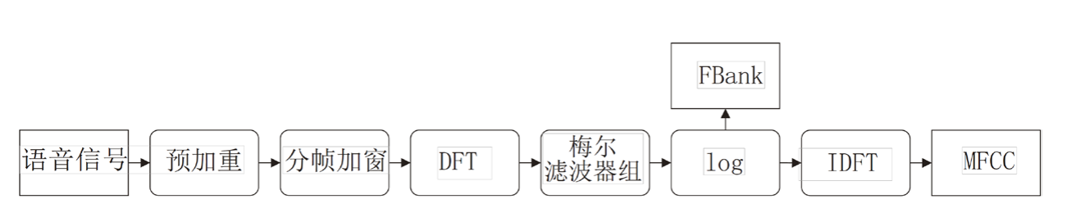
模型训练
指令词识别模型在训练之前首先要对音频文件做特征提取，送入模型做训练的数据就是这些提取出的特征，具体流程如下图所示：

Slide 6
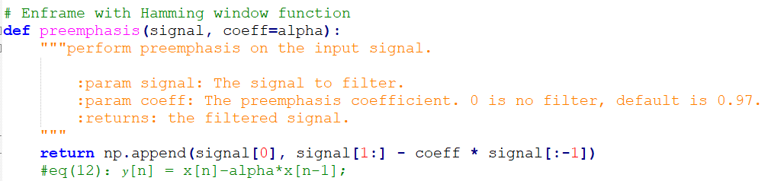
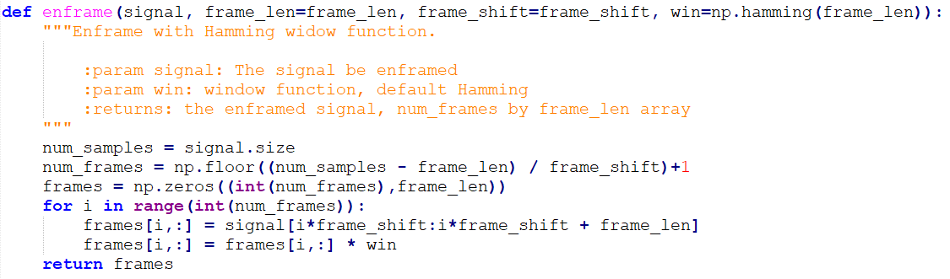
模型训练
预加重
加窗分帧

Slide 7
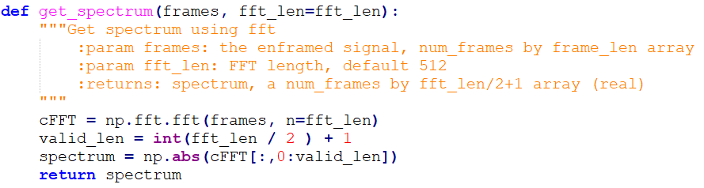
模型训练
快速傅里叶变换

Slide 8
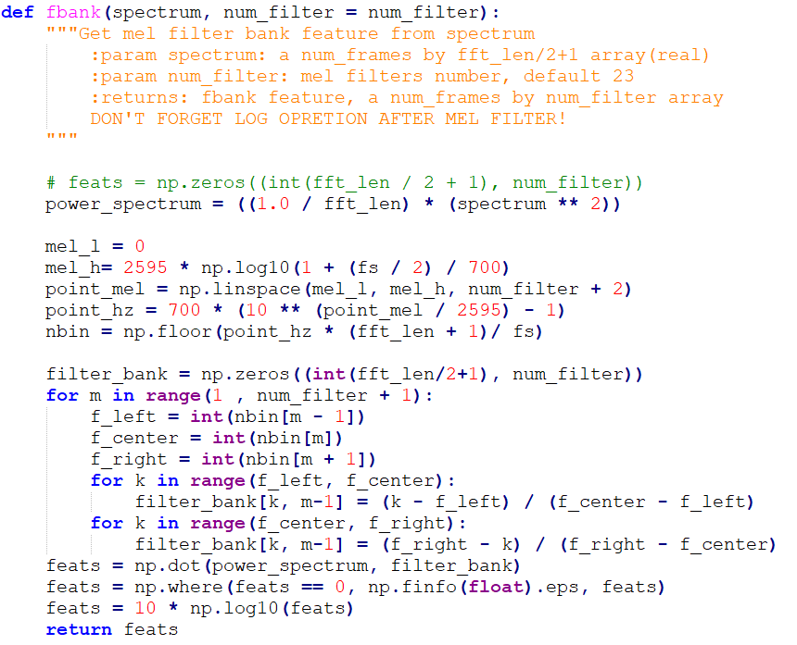
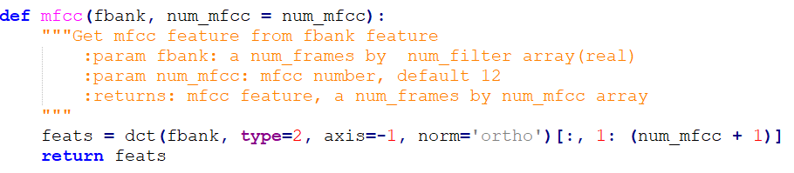
模型训练
Fbank特征&MFCC特征

Slide 9
识别率测试
我们的网络中，在最后一层全连接之前，在第二个维度上求了均值。这是因为模型的输入各维度是（batch_size， num_frame,，feature_size）第一个维度代表我们一次送入多少条音频，第二个维度代表一条音频有多少帧，第三个维度代表每一帧的特征表示。这样在第二个维度求均值，形状就变成了（batch_size，feature_size），通过全连接层，将最后一个维度变成6，再通过一个softmax层就得到了每个音频属于各个类别的概率，这里面取最大值就得到了识别结果。

Slide 10
Thanks！

